Slide 1
Москва, 2016
ГБОУ Гимназия №1505
Реферат на тему:
«Нитраты в продуктах питания»
Автор: ученица 9 класса «Б»
Блинникова Мария
Руководитель: Шипарева Г.А.

Slide 2
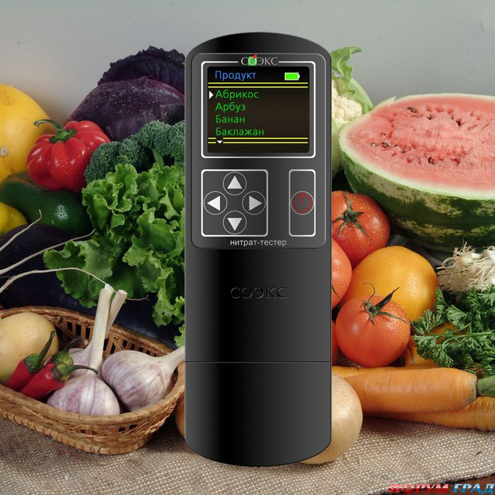
Актуальность
Актуальность темы состоит в том, что население всего мира заинтересовано в безопасности и качестве пищевых продуктов.

Slide 3
Цель и задачи
Цель:
дать характеристику нитратам в продуктах питания.
Задачи:
изучить нитраты, их свойства и источники.
найти информацию по содержанию нитратов в продуктах питания.
выяснить факторы, влияющие на содержание нитратов в различных овощах и фруктах.
узнать о влиянии нитратов на организм человека.
познакомиться с методами определения нитратов в продуктах питания.
узнать способы снижения нитратов в продуктах питания.

Slide 4
Определение нитратов и их месторождение
Нитраты – соли азотной кислоты. Прежнее название – селитра: аммиачная (NH₄NO₃ ),натриевая(NANO₃), кальциевая Ca(NO₃)_{2.}
Селитра- это порошок хорошо растворимый в воде. Селитра устойчива при обычной температуре, в твердом состоянии сильный окислитель.
Промышленное месторождение натриевой селитры имеются в Чили (Южная Америка), где и осуществляется ее добыча.

Slide 5
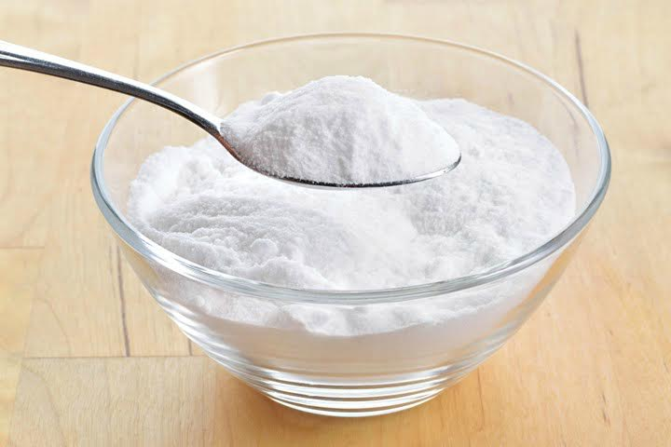
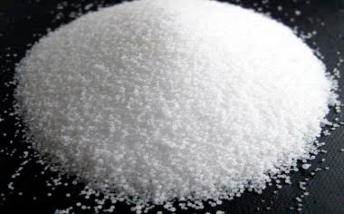
Способ получения нитратов
Наиболее простой способ получения нитратов – это нейтрализация азотной кислоты содой или едким натром. В промышленности не используется из-за неэкономичности.
NAHCO₃+HNO₃=NANO₃+ H₂O + CO₂
сода азотная к-та нитрит натрия вода углекислый газ
или NAOH + HNO₃ = NANO₃ + Н₂ О
едкий натр азотная к-та нитрит натрия вода
Сода
Едкий натр (NaOH)

Slide 6
Определение азота, виды селит с % содержанием азота и температурой плавления
Азот ( N ) - минеральный элемент. Он входит в состав органических соединений – аминокислот, амидов, белков, нуклеиновых кислот и нуклеидов, хлорофилла и многих других важнейших органических соединений.
Наименование | Химическая формула | Массовая доля азота | Температура плавления
Аммиачная селитра | NH4NO3 | 26-35% | 169,6 градусов
Кальциевая селитра | Ca(NO3)2 | 13-15% | 308 градусов
Натриевая селитра | NaNO3 | 15-16% | 561 градус

Slide 7
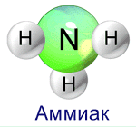
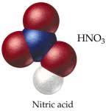
Превращение азота
В почве постоянно происходит процесс нитрификации, т.е. перевод одного питательного вещества для растений – аммиака – в другую форму – азотную кислоту.

Slide 8
Источники накопления нитратов в почве
Органические удобрения - навоз
Азотные удобрения – натриевая селитра, кальциевая и аммиачная
Корма для скота, кормовые добавки и т.д.
Азот атмосферы
Источники накопления нитратов в почве
Продукты сгорания и выбросы химических предприятий
Атмосферные осадки
Грунтовые воды
Бобовые растения

Slide 9
Применение нитратов в других отраслях
1) В медицине: в таблетках, в капсулах, в спреях, в аэрозоли;
2) В пищевой промышленности(Е250, Е251, Е252 для мясных консервов, колбас, ветчины ,сыров);
3) При производстве взрывчатых веществ, в пиротехнике.

Slide 10
Группы по способам накопления нитратов с примерами
По способам накопления нитраты делятся на 3 группы:
1. С высоким содержанием нитратов - до 5000мг/кг
(свекла, капуста белокочанная, горчица, кольраби, зеленый лук, морковь, редис, салат, сельдерей, кабачки);
2. Со средним содержанием - 300-400 мг/кг
(брюква, дыня, огурцы, перец сладкий, патиссоны);
3. С низким содержанием – менее 300 мг/кг
(баклажаны, зеленый горошек, томаты, картофель).

Slide 11
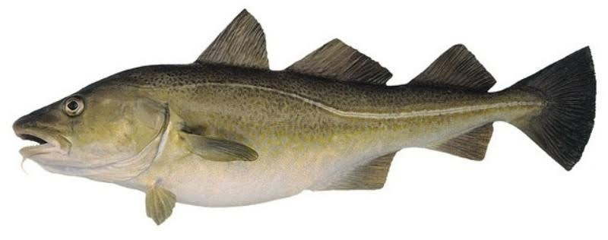
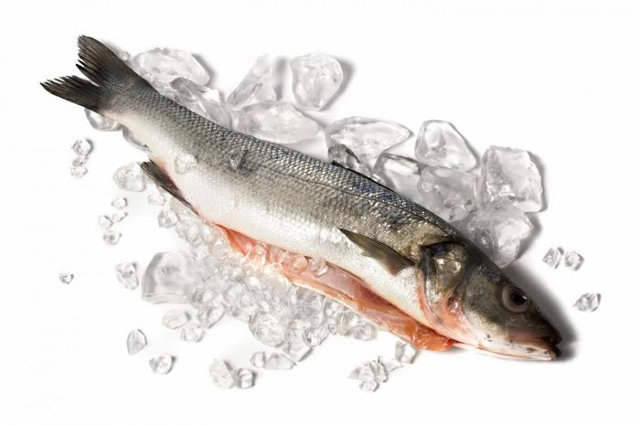
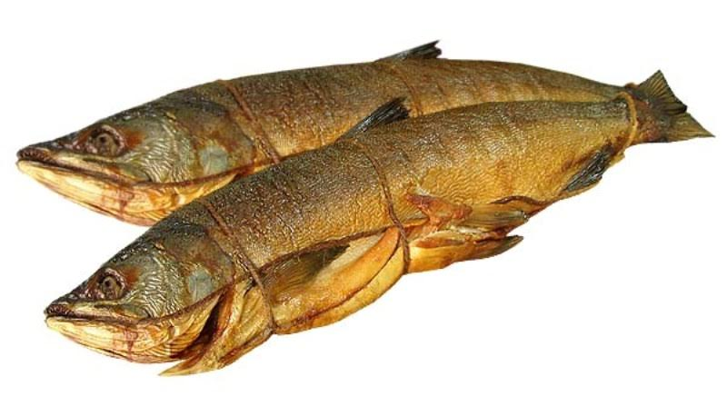
Цепочка изменчивости нитратов в одном и том же продукте
1) Рыба(в натуральном виде) содержит нитратов от 5 до 20мг/кг----- рыба(в охлажденном виде) от 2 до 15 мг/кг ---- рыба(в процессе переработки) нитраты увелич. до 110 мг/кг

Slide 12
Неравномерное распределение нитратов в продукте
1) Картошка
Мякоть- низкое содержание нитратов
В кожуре и сердцевине - увеличивается
2) Свекла
В ботве, около ботвы, в кончике - скапливается максимальное количество нитратов
3) Огурцы, кабачки, патиссоны
Около плодоножки - максимальное количество нитратов
В кожице и мякоти их меньше
4) Белокочанная капуста
Максимальное количество нитратов приходится на: кочерыжку, верхние листья
5) Морковь
Максимальное количество нитратов- в середине
Минимальное количество нитратов- в кожице

Slide 13
Факторы, влияющие на содержание нитратов в продуктах питания
1) применение необоснованно высоких доз азотных удобрений;
2) неравномерное распределение удобрений по поверхности почвы;
3) неудовлетворительное качество азотных удобрений;
4) несбалансированность внесения минеральных удобрений;
5) состав почвы;
6) чрезмерное увлечение поздними подкормками азотными удобрениями;
7) ограниченное количество сортов овощей с низким содержанием нитратов;
8) сроки созревания урожая;
9) выбор оптимальных сроков уборки урожая;
10) свет, вода, температура, овощи, выращенные в закрытом грунте,
11) условия хранения продуктов;
12) обработка гербицидами;
13) уборка недозрелой продукции;
14) преждевременное отмирание листьев;
15) болезни, вредители, сорняки

Slide 14
Методы определения нитратов в продуктах
Существует 3 основных вида определения нитратов :
А) физические;
Б) физико-химические;
В) химические.

Slide 15
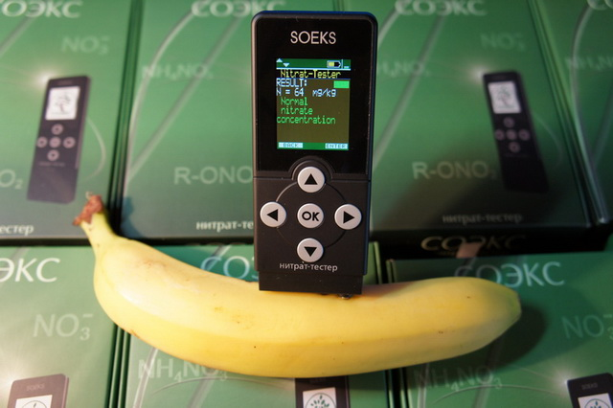
Нитрат-тестор

Slide 16
Источники поступления нитратов
Часть нитратов образуется в организме человека
Продукты питания растительного происхождения
Воду
Из воздуха
В организм человека нитраты поступают через:
Лекарства
Продукты питания животного происхождения
Табак

Slide 17
Цепочка превращения нитратов и попадания в организм. Симптомы отравления
Нитраты -------- нитриты и нитрозамины (выделяют в организм)---------ядовитые вещества
Слабость
Рвота
Симптомы отравления
Тошнота
Понос
Сонливость
Головная боль

Slide 18
Заболевания, вызванные нитратами
1) Начинает снижаться давление и нарушается функции печени;
2) Уменьшается физическая и умственная активность человека;
3) Заболевания желудочно-кишечного тракта, возникает гипотензия;
4) Нарушается свёртываемость крови;
5) Развивается анемия;
6) Погибают разнообразные клетки и тд.

Slide 19
Направления снижения нитратов в продуктах питания
1) Выращивание и уборка с/х продукции.
2) Хранение и транспортировка.
3) Кулинарная обработка.

Slide 20
Правила по выращиванию на участках продуктов с низким содержанием нитратов
1) выбирать сорта овощей с низким содержанием нитратов;
2) выращивать овощи в открытом грунте;
3) надо учитывать, что пчелоопыляемые гибриды огурцов накапливают нитратов вполовину меньше, чем самоопыляемые;
4) самоопыляемые гибриды огурцов короткоплодные накапливают нитратов примерно на 17% больше, чем длинноплодные;
5) более ярко окрашенные сорта корнеплодов ( в частности морковь) содержат нитратов больше, чем бледно окрашенные;
6) сорта зеленой стручковой фасоли склонны к накоплению большего количества нитратов, чем желтой;
7) выращивать овощи нужно на солнечном месте;
8) необходимо осуществлять контроль за содержанием азота в почве;
9) на почвах, богатых питательными веществами, количество вносимых удобрений надо уменьшить на 30-40%
10) уборку овощей лучше проводить во второй половине дня. Количество нитратов с 15час. до 17 час. Меньше;
11) собирать надо только созревшие плоды .

Slide 21
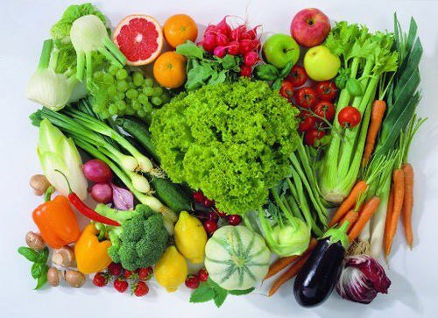
Заключение
Все продукты, без исключения, содержат нитраты. Безнитратных продуктов нет и не может быть!

Slide 22
Использованная литература и Интернет-ресурсы
Книги:
Гайлите М.О нитратах в овощах//Наука и мы - 1990г №6 с.2.
Дерягина В.П.Нитраты в продуктах// Здоровье – 1989г. №9 с. 24-28.
Дорофеева Т.И.Эти двуликие нитраты//Химия в школе– 2002г № 5 с. 43-45.
Дурновцева Т., И.П.,Филинова Нитраты и нитриты: методика определения в сельскохозяйственной продукции// Химия в школе– 2004г. № 28 с.10-14.
Марцевич С.Ю. Роль нитратов в ишемической болезни сердца.// Русский медицинский журнал - 2002 г. №21 том 10 с. 955-957.
Михалева М.В., Мартыненко Б.В., Изилянова Э.М.// Химия в школе - 2003. № 1.с. 54-56.
Стожаров А.Н. Медицинская экология // учебное пособие - .Минск Высшая школа 2007г с.370.
Сайты:
1.Библиографическое описание: Иминова Д.Е., Дюсембаев С.Т.,Куанышев Д.Н. Изучение содержания нитратов в импортных фруктах//www.molux.ru/archive/107/25819.
2.Виды загрязнений окружающей природной среды и их воздействие на человека //biofiele.ru/bio 225999 htmi
3.Вся правда о нитратах //wwwuassed/com/chemistry/299htmссылка действит. на 01.09.2013г.
4.Здоровье и жизнь. Отравление нитратами: симптомы . //vitaportal/ru/gastroenterologiya/otravltnie-nitrссылка действит. на 29.10.2012г.
5.Как правильно рассчитать нормы внесения удобрений //dachnica.ua/vegetable/kakpravil-uoraschссылка действит. на 04.04.2016г.
6.Катионный обмен. Энциклопедия научной библиотеки// ens.sci-lib.com/article 0005723. html.
7.Классификация и характеристика методов исследования пищевых продуктов. Аналитический контроль качества // shttp//studopedia-ru/5-11385-klassifiratsiya-i-harakter ссылка действит. на 24.02.2015г.
8.Кто кого обманывает? (Нитраты в продуктах питания) //www.xliby-ru/domovodstvo/spodavcom-ua-r.
Минеральные удобрения. Аммиачная селитра // wwwpestizidy.ru/active-kompound-ammonini –niссылка действит. на 04.06.2014г.
Минеральные удобрения. Кальциевая селитра //wwwpestizidy.ru/active-kompound–calzium-niccылкадействит. на 04.06.2014г.
Ссылка действит. на 03.2016г.

Slide 23
СПАСИБО ЗА ВНИМАНИЕ!

